Slide 1
超级码力踩坑之路分享
By zhangshuo

Slide 2
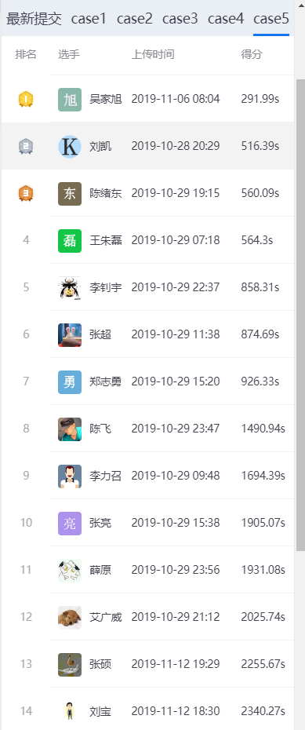
战况回顾
止步 Case5 - final4 名次：19
继续优化：
case1：60.59s case2：266.83s
case3：198.64s case4：258.77s
case5：2251.57s
目前代码名次 13

Slide 3
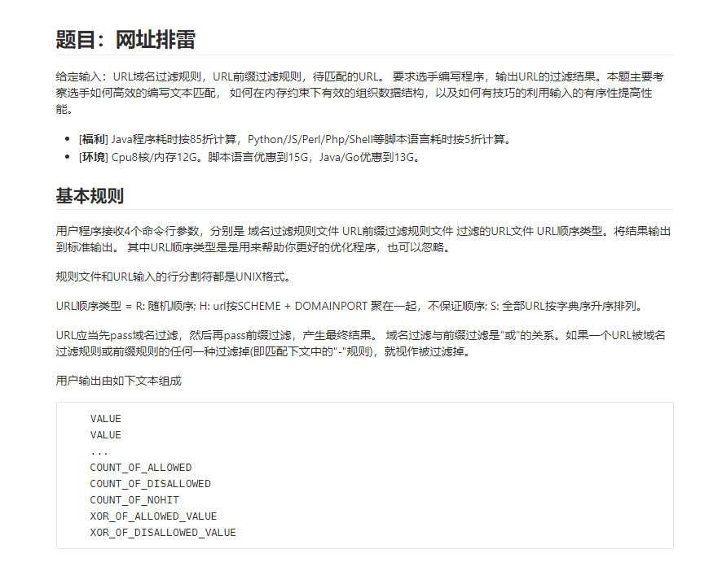
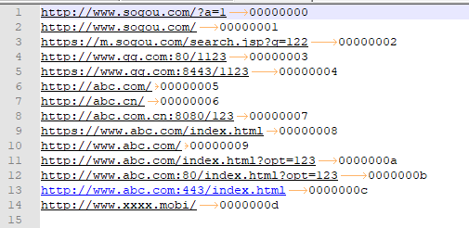
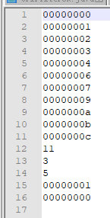
规则介绍

Slide 4
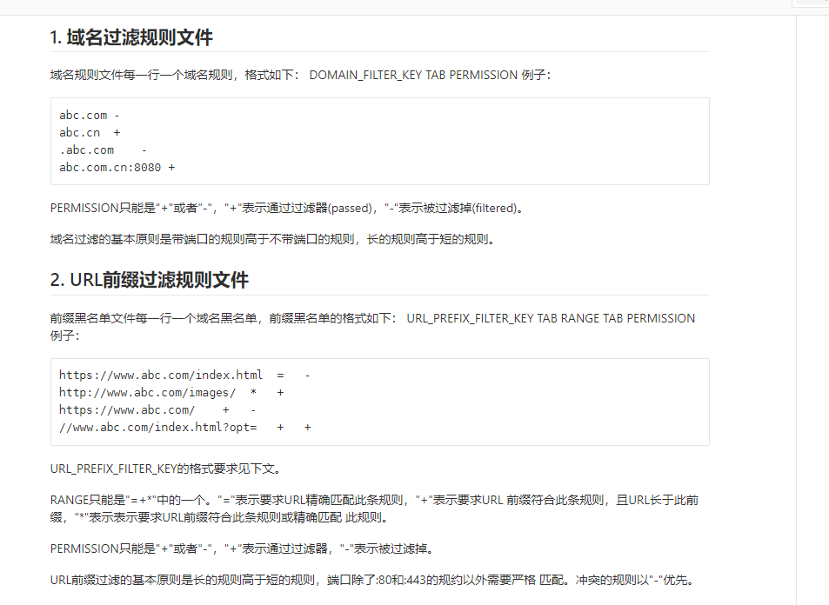
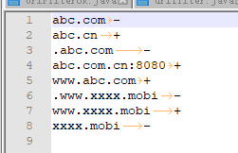
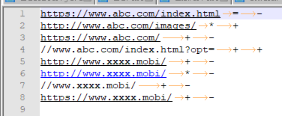
规则介绍

Slide 5
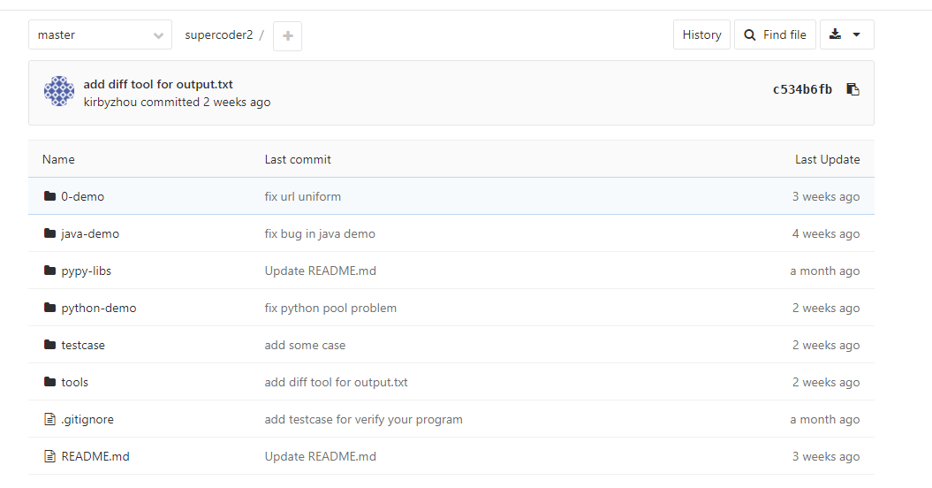
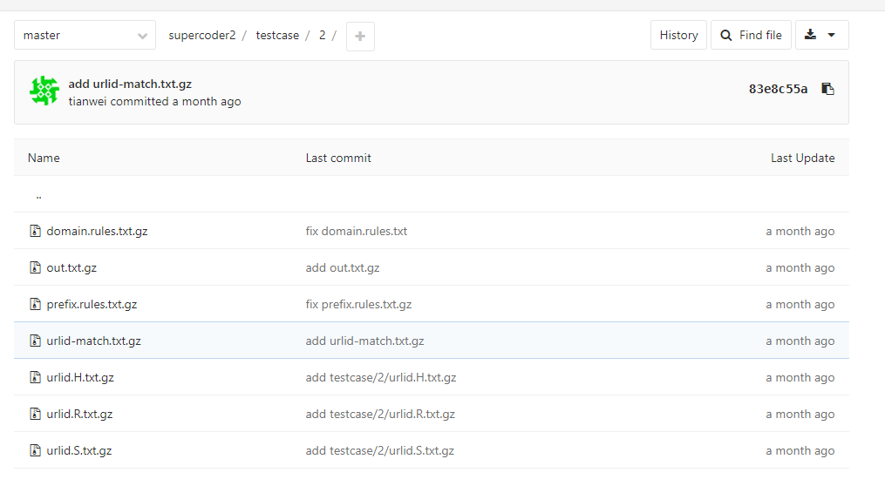
规则介绍

Slide 6
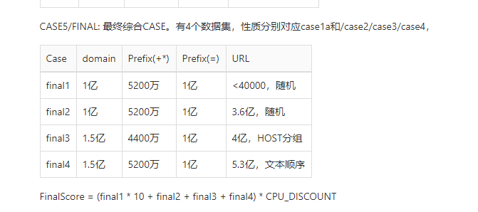
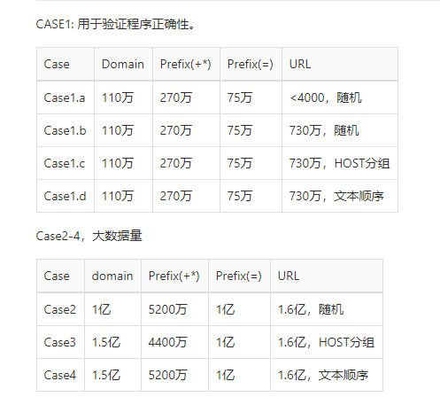
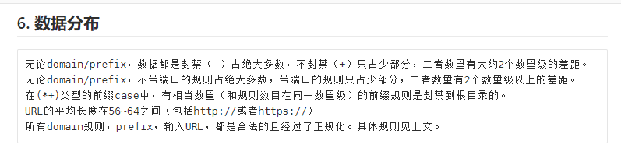
规则介绍

Slide 7
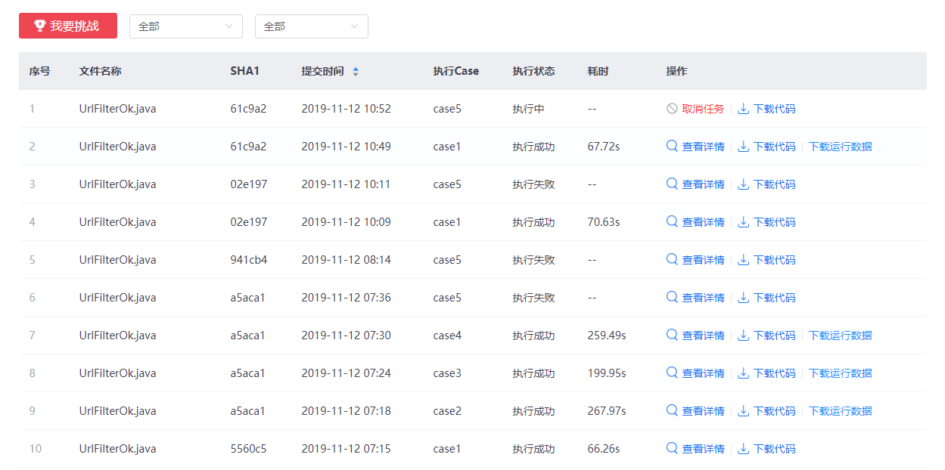
规则介绍

Slide 8
题目解读 – 解题关键点
充分利用硬件资源（ cpu、mem、io）
设计有效的数据结构，高效的完成文本匹配
利用各case有序性和数据分布特点 优化算法

Slide 9
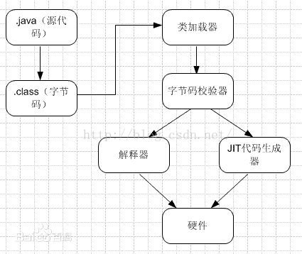
Java解题短板
字节码 -> jit（Hotspot） -> 机器码
Hotspot 根据栈帧 顶部出现的方法记数
超过阈值，进行jit & 优化
解决：基准测试前进行预热

Slide 10
Java解题短板
复杂结构，对象头较大，且不能精确控制内存布局（有效设计数据结构）
Java对象内存布局：64bit jvm -XX:+UseCompressedOops
Object = Header（Mark Word 8 bytes + Klass Pointer 4字节）） + Primitive Fields(依赖具体类型) + Reference Fields（4字节） + Padding（8字节对齐）
Long = 12 bytes + 8 bytes value + 4bytes padding = 24
底层支持比较少：dio、系统库函数（c++ glibc）、内嵌汇编_asm
好消息：
Java 9 compact strings char -> byte size / 2
Primitive Type
并行库很强大 fork-join、线程池、并行数据结构、锁、lockfree

Slide 11
第一关： case1 正确性 + 效率
第二关： case2-4 大数据量 内存
第三关： case5 超大数据量 cpu

Slide 12
第一关： case1 正确性 + 效率
Java demo 代码 面向对象 + 逻辑错误
c++ demo 代码 800s
翻译 c++ -> java 超时 跑了一晚上（单线程、url文本对比）
—— 看代码

Slide 13
第一关：匹配算法 设计代码主流程
Read -> Build domain
Read -> Build
prefix
Read -> Filter -> output
url
正确性ok，但需要提升匹配速度:
1.分离io与cpu计算，并行执行，不要闲下来
2.利用多线程提升cpu（io要不要多线程？）
3.优化文本匹配算法
4.优化input和output

Slide 14
设计代码主流程 -- 尽量让io与cpu并行
build domain
io和cpu线程的数量 1 + 8 + 8
Io read domain
8 url queue
8 print queue
Io read prefix
..8..
build prefix
..8..io
Io read url
filter
任务均衡：如何更快的取余
n & (2^n - 1)
System.out
队列数量 1 -> 8 -> 8 + 8

Slide 15


设计代码主流程 —— 消费者如何优雅的退出：毒丸模式；

Slide 16
设计代码主流程 —— 消息队列的选择：有无锁 有无界 数组还是链表
ArrayBlockingQueue 有界 双端同锁
优点：性能好、cache友好、固定数据规模内存消耗低
缺点：锁冲突大，gc不友好、内存占用无法随着数据规模变化
LinkedBlockingQueue 有界或无界 双端不同锁
优点：gc友好，起始内存占用低，随数据规模变化
缺点：性能稍差，cache不友好，峰值内存占用过高
ConcurrentLinkedDeque 无锁 lock-free 无界 非阻塞
Lock-free实现，吞吐量高，适用于消费者速率高于生产者的情形，否则oom
由于内存占用、固定规模内存消耗低，选择ArrayBlockingQueue

Slide 17
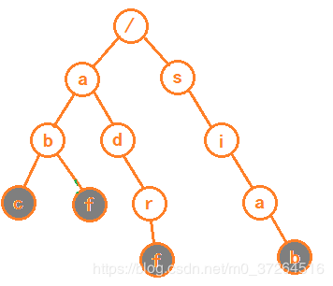
第一关：匹配算法 第一感觉 trie树
第一感觉：RK、AC、字典树 trie dat-tree hat-tree
优势
节省内存：就是利用字符串之间的公共前缀，将重复的前缀合并在一起；
查询极快：假设要查找的字符串长度为k，查找的时间复杂度为O(k)
缺点：
构建慢
链表实现，内存占用高
保留原始字符串
java 复杂结构只有类 不能像C++一样精确控制内存布局
放弃：c++可行，java内存不够用，成本高，优化难

Slide 18
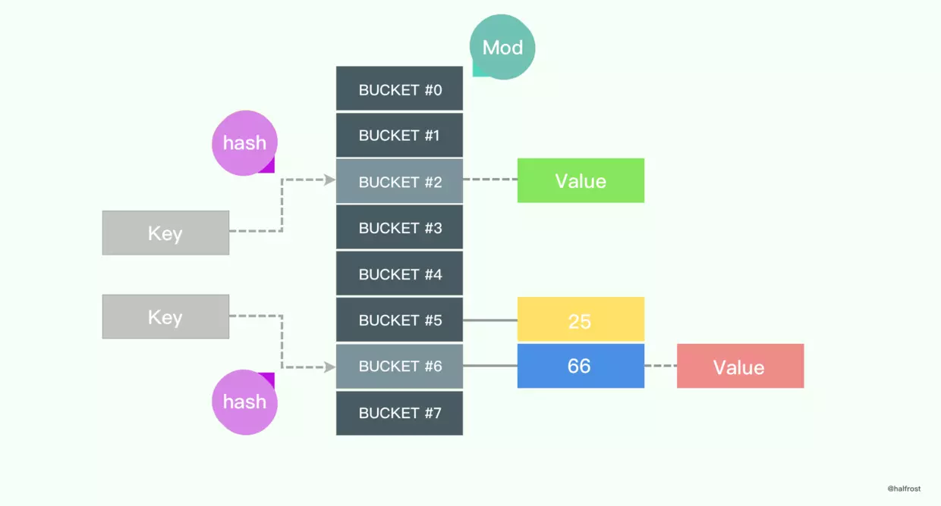
第一关：匹配算法 认清现实 hashset
认清现实：Hash
优点
插入和查询都是常数/线性级的，综合性能各方面都比较优秀
本身存储的特点决定对一些不存在的key，查询性能极佳
缺点
插入阶段，如何提高并发是难点
对数据集分布很敏感，有退化风险
空间消耗略大（Node）
官方：java ConcurrentHashMap 380.67s
拉链 + 超过8，重建为红黑树 O(lgn)
key 存储 完整url
优化input bufferReader 8k读取 150 ~ 200 mb/s
优化output System.out 优化 100mb/s 100s
禁用行缓冲
Buffer 50000 row
与计算线程分离

Slide 19
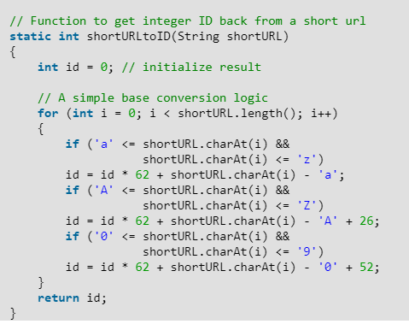
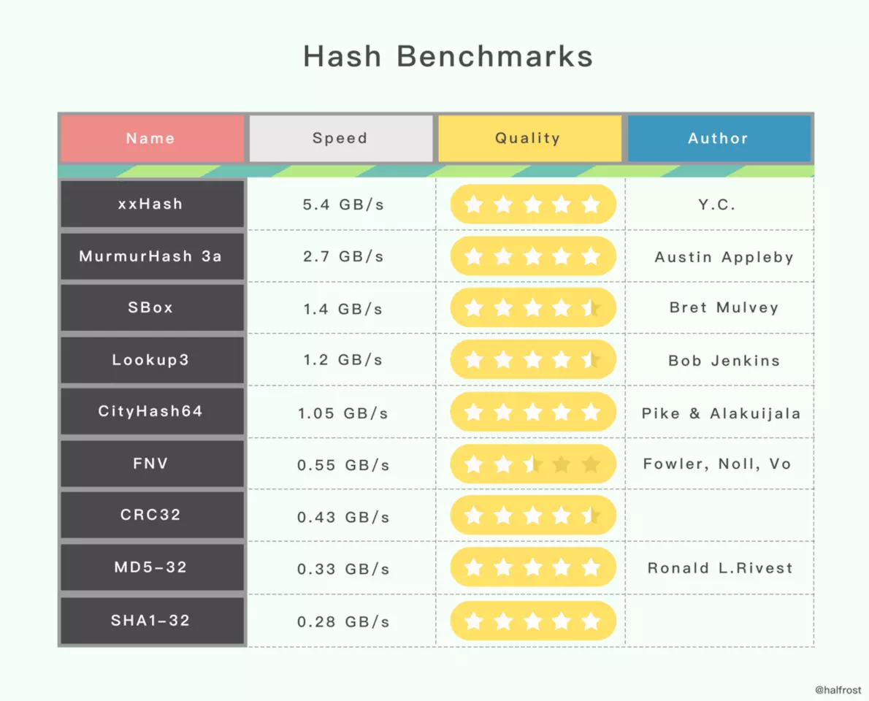
第二关：内存 case2-4
最大case 1.5亿+5200万+1亿=3亿的规则，URL平均长度56-64，暂且认为规则平均长度为64，这样规则不做任何处理存入内存消耗大概为 3亿×64≈18G
第二道关 内存 case2 ~ 4
避免url 拷贝，尽量用切片
压缩url：
字符集压缩 ？一个Long表示10位
hash的选择 ：murmur3
支持切片hash 012345 3-5
支持增量Hash
压缩为64bit，3亿 ≈ 2G
ConcurrentHashMap OOM
自己实现hashset

Slide 20
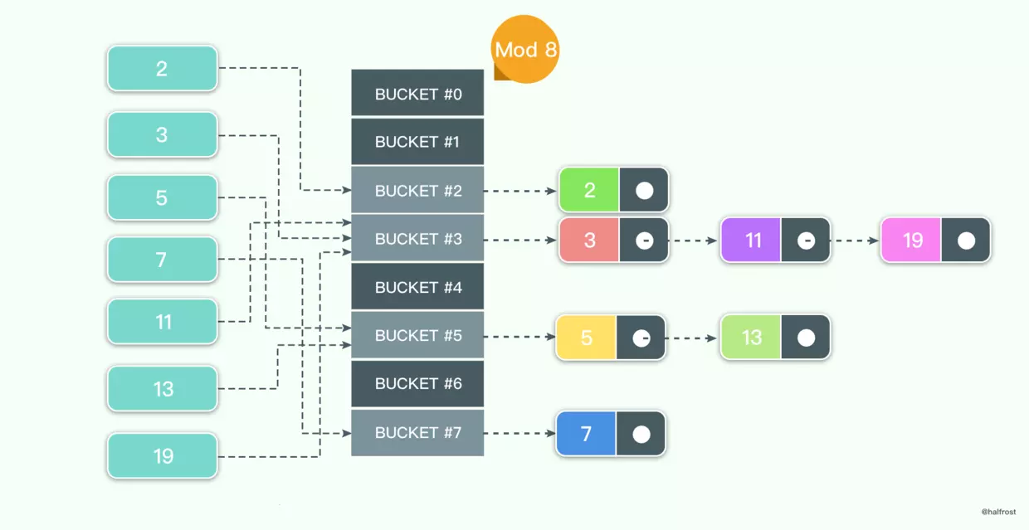
第二关：内存 case2-4 实现hashset
实现hashset
数据结构演进：尽量使用primitive类型，一维数组，二维数组
二维数组 一维减少运算量 二维排序 + 二分查找 logn
小于10个，直接暴力查找
动态扩缩容策略 是否rehash？
并发排序 fork-join work-stealing
size 估算 还是 计算？
并发插入 lock-free优化

Slide 21
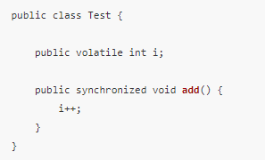
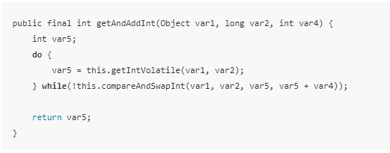
第三关：cpu case5 -- 并发插入 lock-free（cas）优化
Java1.8后concurrentHashmap、Atomic，锁力度更小，硬件支持

Slide 22
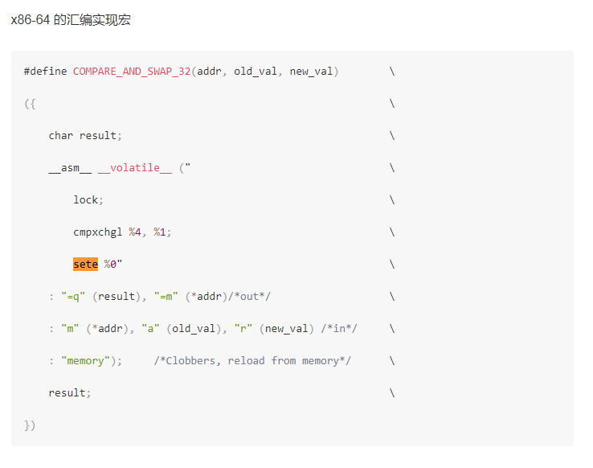
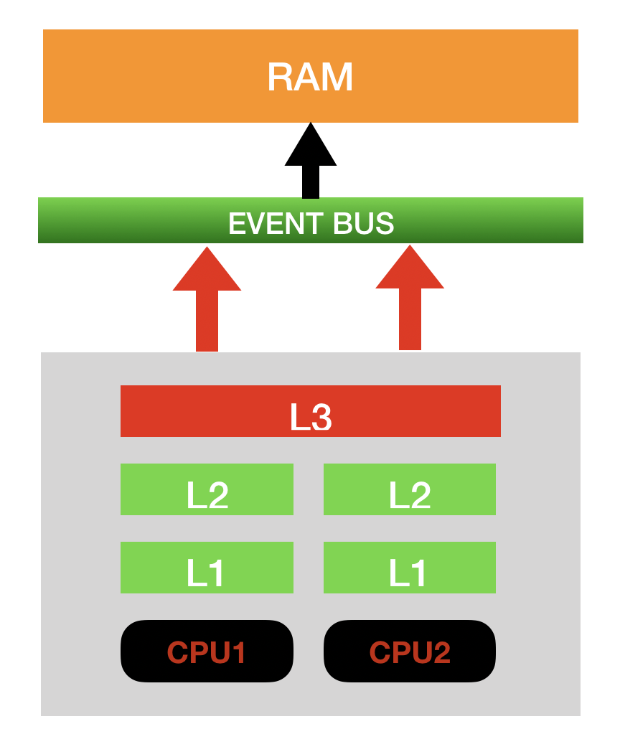
第三关：cpu case5 -- 并发插入 lock-free（cas）优化

Slide 23
第三关：cpu case5
第三道关 cpu case 5
布隆过滤器
实现方式bitset + 不同func多次hash
关键：n, false_positive_rate => nbit, nfunc
特点：可能存在，必定不存在
本题目适用场景：判重成本低，适合不存在较多的场景
业务规则优化
域名倒序计算 增量hash算法
前缀区分根路径
abc.com/ -
abc.com/222 +
def.com/ -
记录前缀规则长度 bitset
最大公共前缀
xxx/111/222
xxx/111/333
ThreadLocal

Slide 24
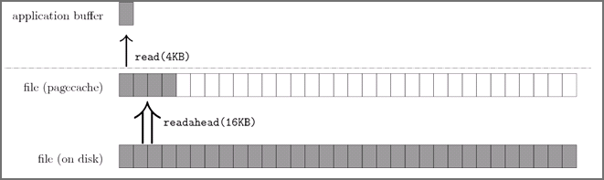
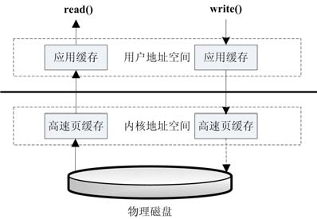
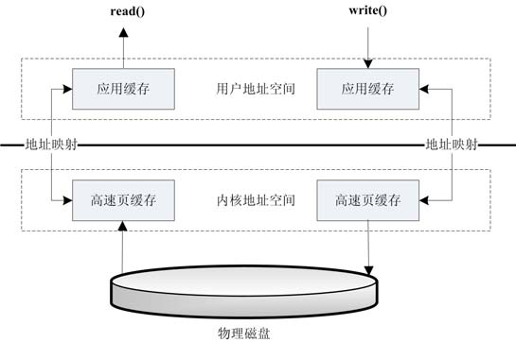
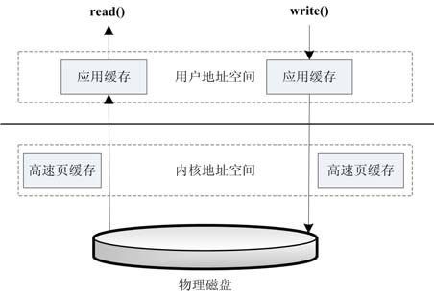
第四关：io 大佬们的战场
顺序读 or 随机读？？
mmap 把文件映射到用户空间里的虚拟内存，省去了从内核缓冲区复制到用户空间的过程，文件中的位置在虚拟内存中有了对应的地址，可以像操作内存一样操作这个文件，相当于已经把整个文件放入内存，但在真正使用到这些数据前却不会消耗物理内存，也不会有读写磁盘的操作，只有真正使用这些数据时，也就是图像准备渲染在屏幕上时，虚拟内存管理系统 VMS 才根据缺页加载的机制从磁盘加载对应的数据块到物理内存进行渲染。这样的文件读写文件方式少了数据从内核缓存到用户空间的拷贝，效率很高
Buffer io
Mmap
Direct io

Slide 25
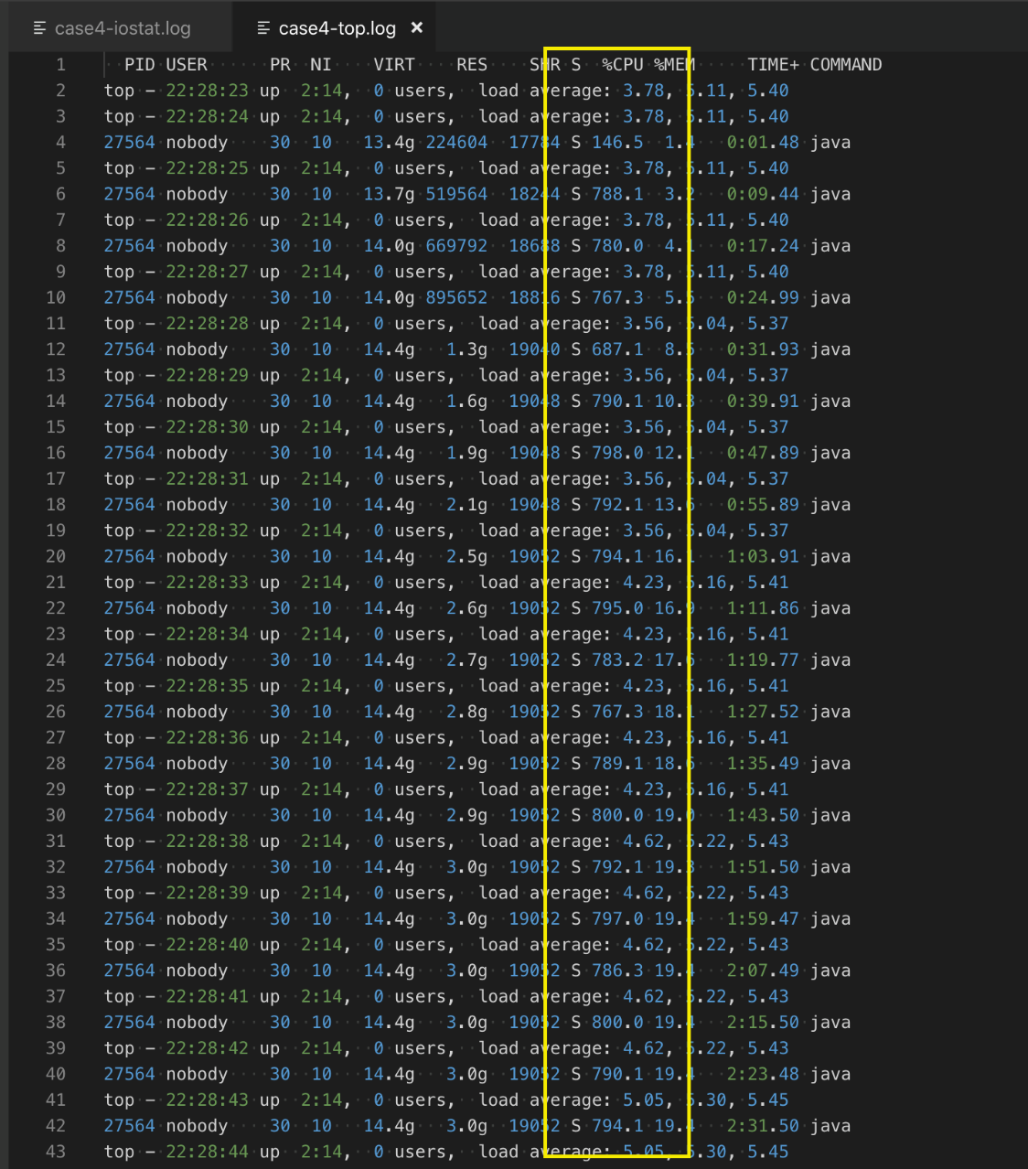
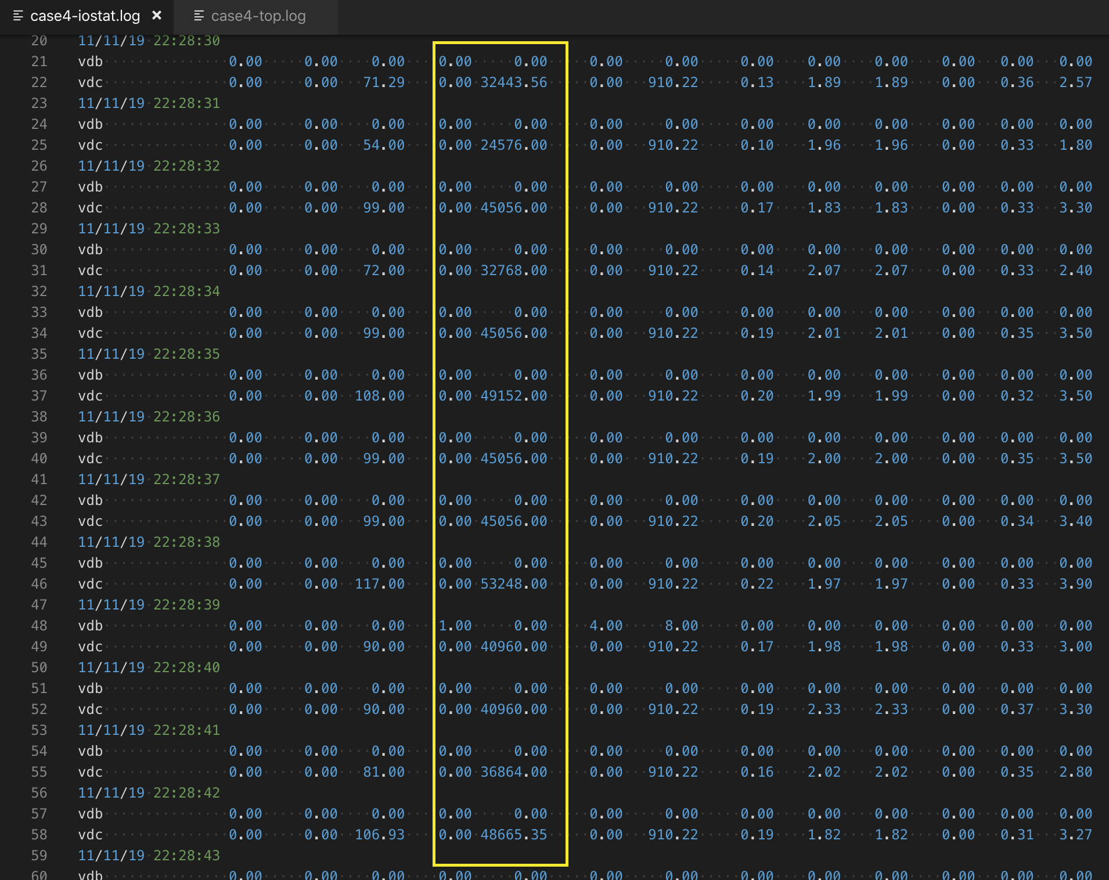
结合visualvm + perf文件分析cpu负载过低问题（io慢或锁冲突）
Load domain阶段 io 40mb/s cpu 300~500%，怀疑io速度低，生产根本上cpu消费

Slide 26
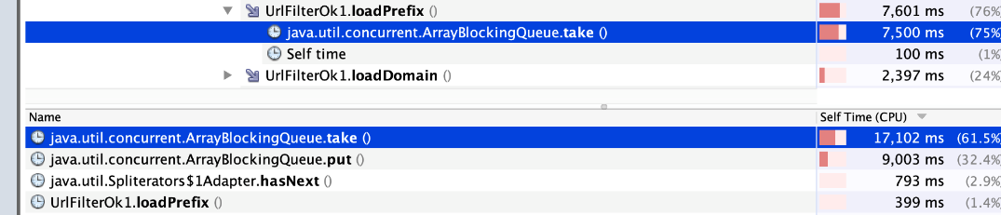
单独io 性能 200mb/s，io 并不慢
怀疑是构建domain、prefix，存在锁冲突，优化hashset lock-free，Io 下降到8k/s， what？？；
Io + queue 同样是8k， 有点懵！？？
Visualvm 监测到时间消耗在take put，ArrayBlockingQueue不适合高速，且消费比生产快的场景
将规则queue，用ConcurrentLinkedDeque 无锁队列，io提升到80-100mb/s，cpu上升到700-800%， 解决？
但是case3、4数据量太大oom

Slide 27
cpu case5 --- mmap分区预加载 减少锁冲突
改用mmap分区预加载buffer，去掉queue，多线程读buffer，减少锁冲突，提升cpu性能
MappedByteBuffer nextBuffer = ic.map(FileChannel.MapMode.READ_ONLY, bufferSize * part, nextSize);
nextBuffer.load();
Lock
512 << 10
512 << 10
512 << 10
512 << 10
Thread1
Thread2
……Thread8

Slide 28
还有哪些优化点
匹配算法太慢，IO没有打满
Queue工作任务均衡
对象池
输入输出 全byte 避免编码
进一步利用数据集有序性
短url 直接字符集压缩，一个 long 能编码10位

Slide 29
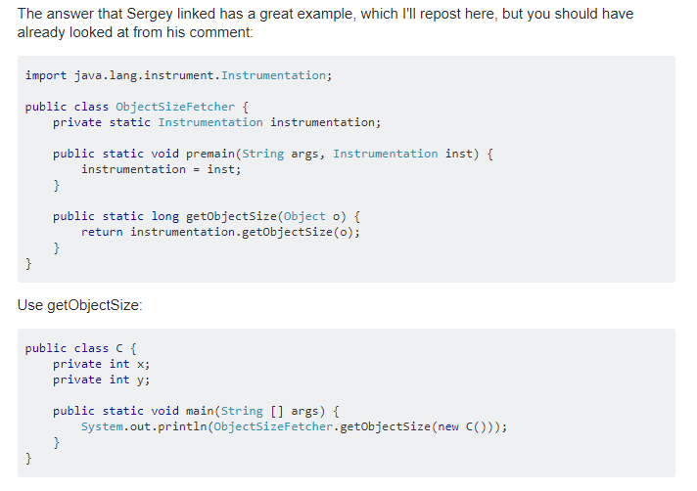
工具使用
Idea 变量监控、条件断点、线程断点，线程堆栈
java.lang.instrumentation 内存测量
perf文件分析
visualvm
jmh + https://jmh.morethan.io/

Slide 30
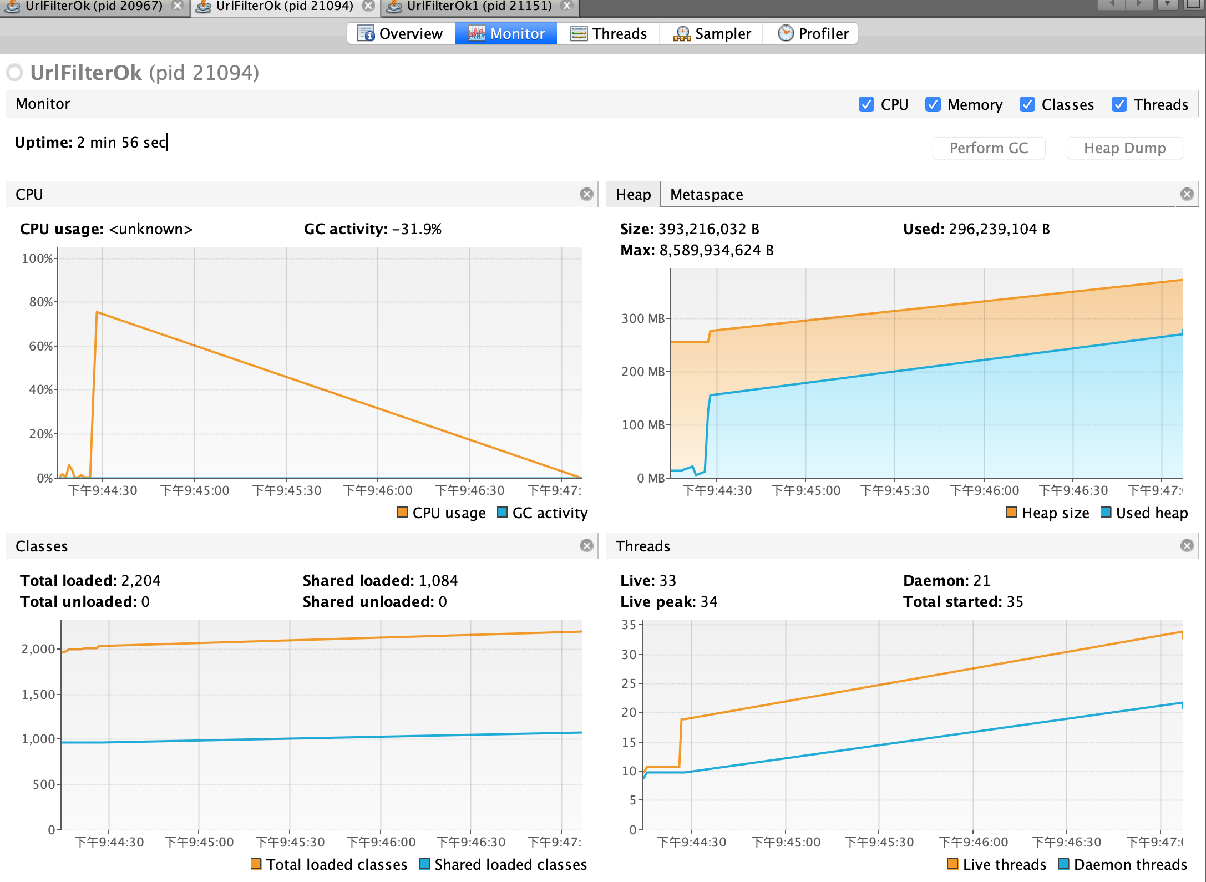
工具使用

Slide 31
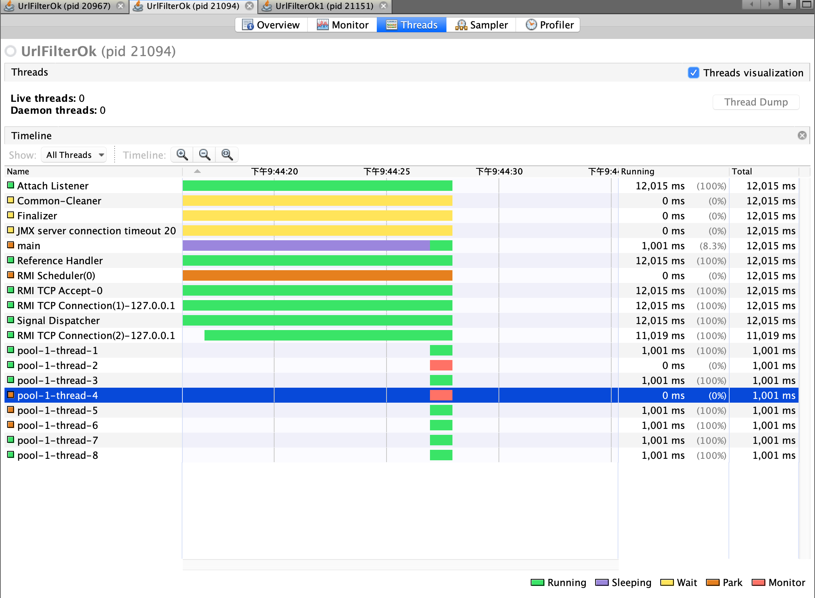
工具使用

Slide 32
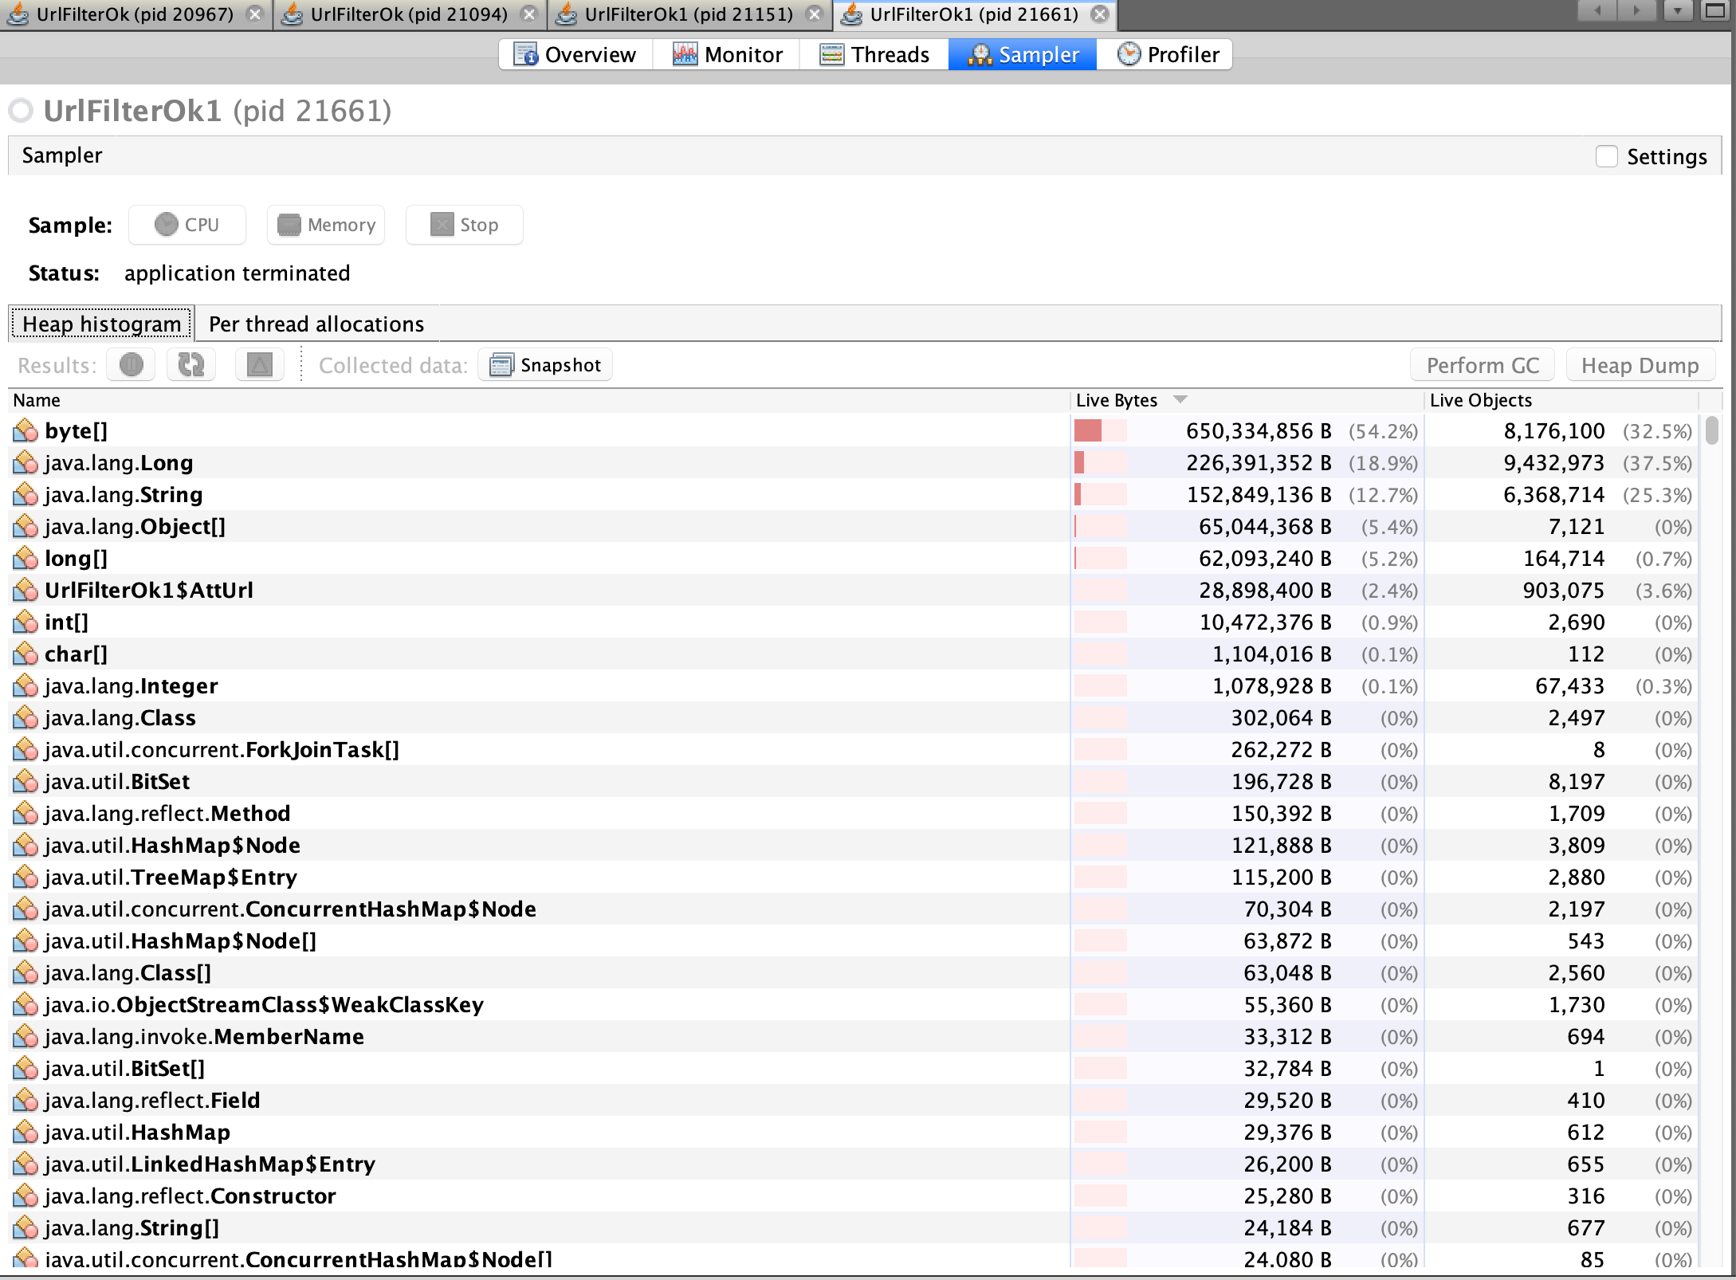
工具使用

Slide 33
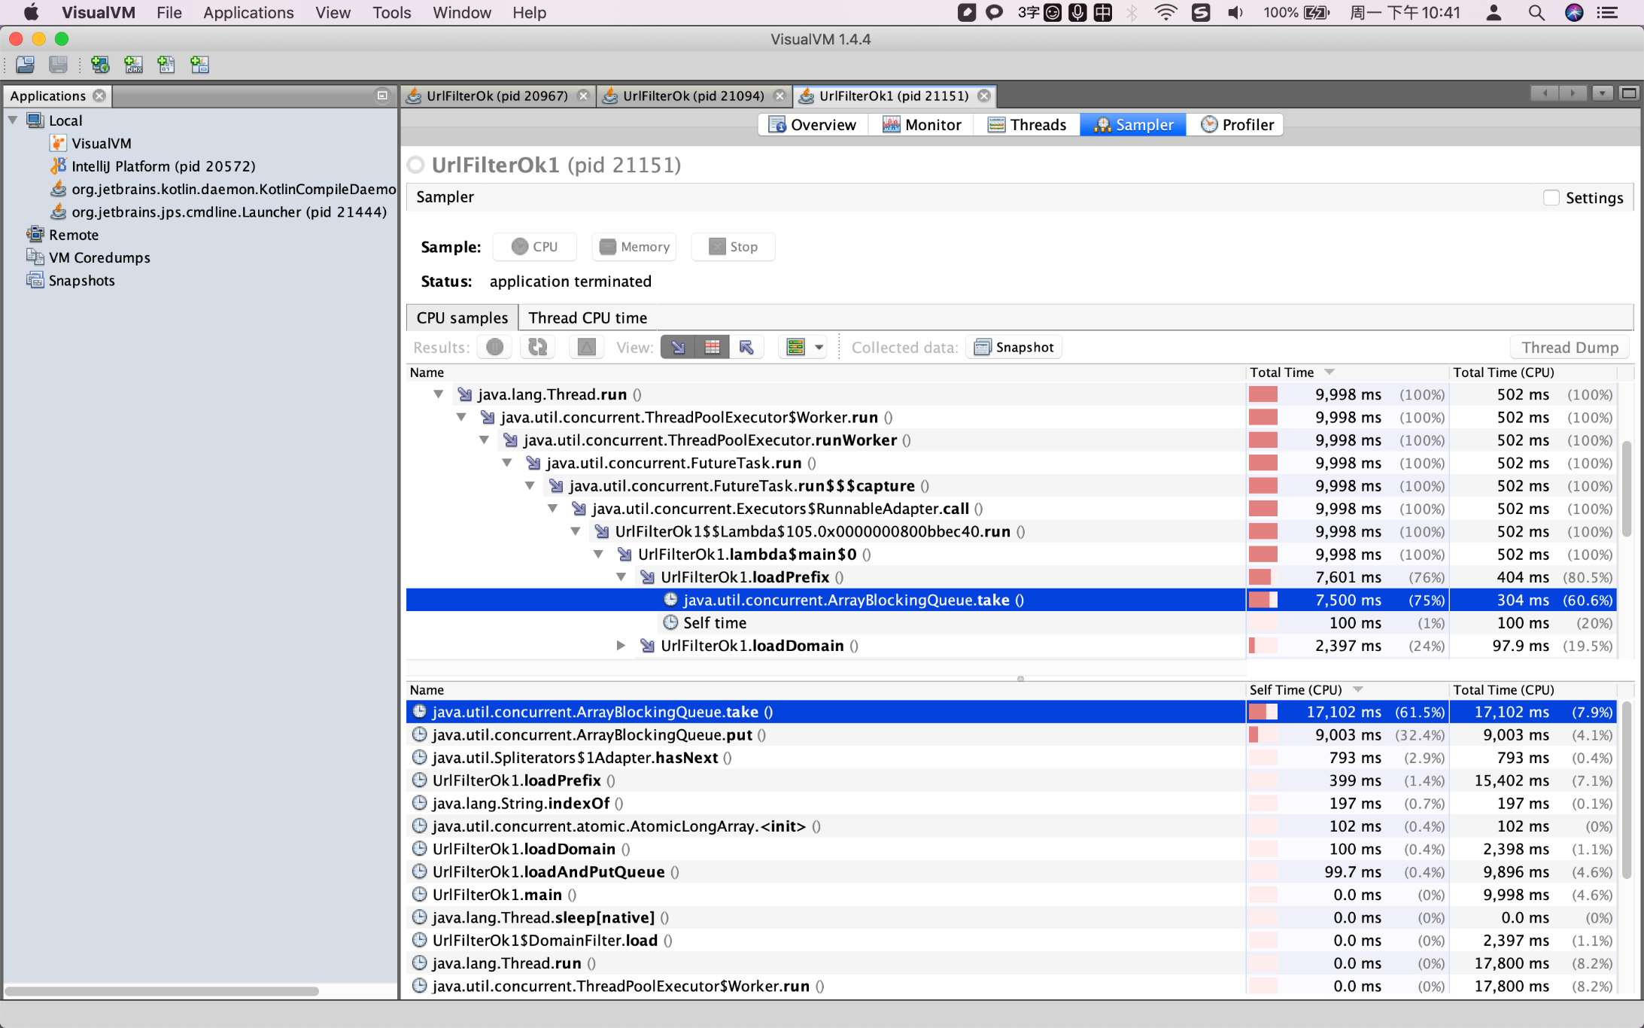
工具使用

Slide 34
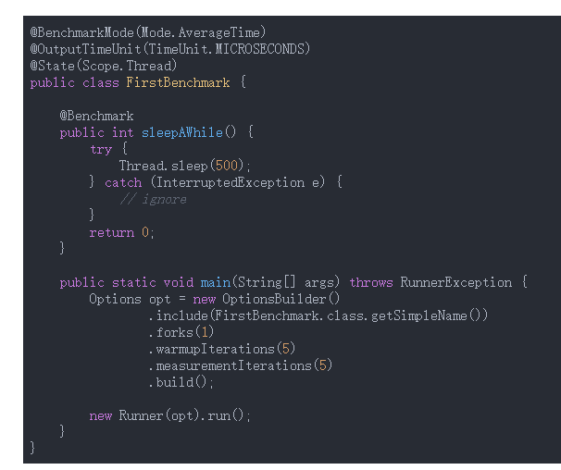
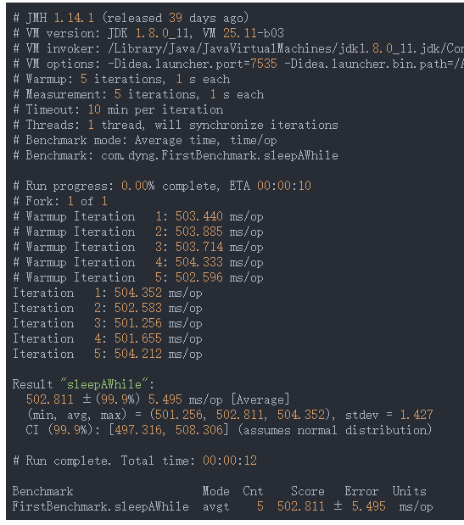
JMH - Java Microbenchmark Harness

Slide 35
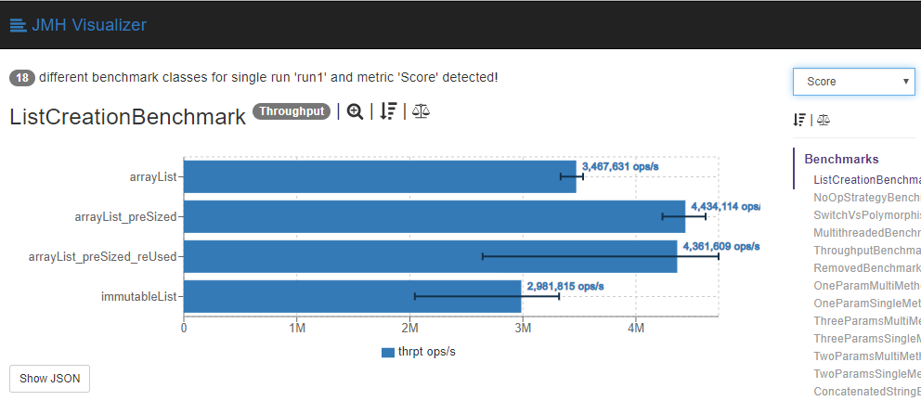
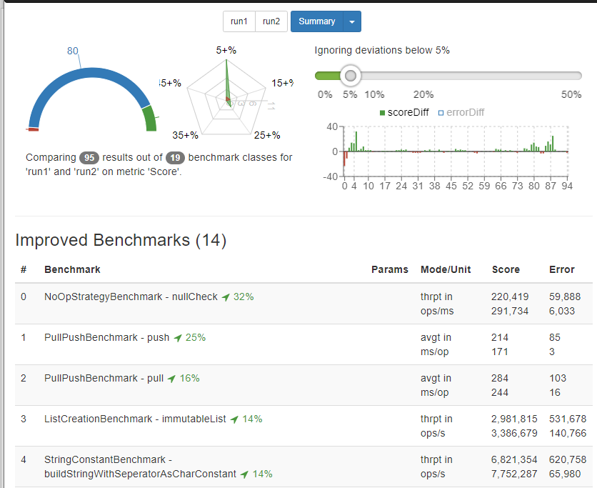
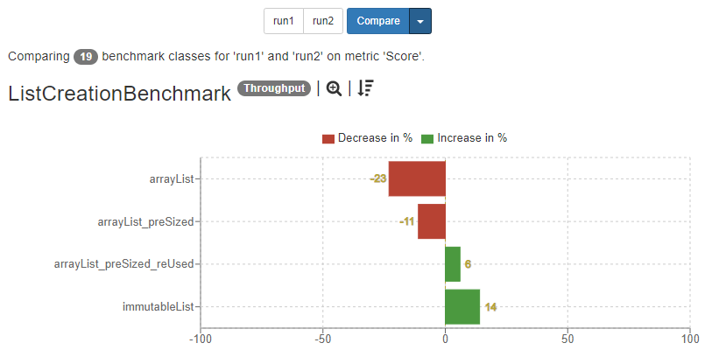
JMH - jmh.morethan.io

Slide 36
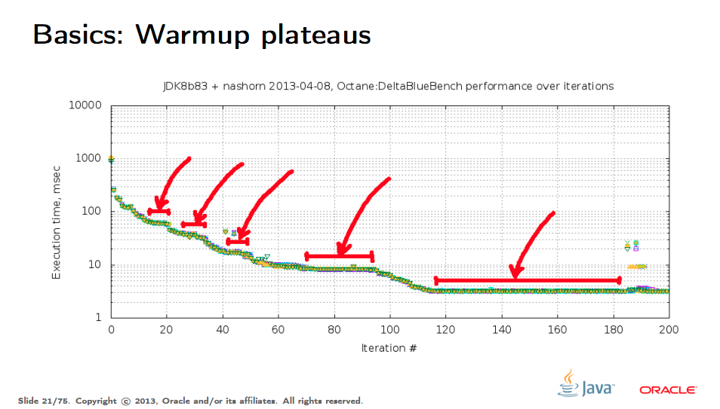
JMH - Java Microbenchmark Harness

Slide 37
大佬神技
Python 陈飞
pypy加速，约提速4x-6x
缺乏primitive数据类型，避免实现复杂数据结构，优先使用标准库的C/C++实现，如：cStringIO，cPickle，bisect
核心思路：多进程切数据，分part处理，索引文件+原文件
c++ 吴家旭
DirectIO -- O_DIRECT 9进程 + 分片随机读
BKDRHash
Ringbuffer
final1系数为10，这个case是拉开差距和决定胜负的关键，先按照待检测串url进行建树，再把规则走树标记，最后重新再把url过一遍树
https://git.sogou-inc.com/wujiaxu/Filter

Slide 38
复盘
过早优化case1
选择方案时，量化成本收益
没有做好基准测试，优化缺乏数据支持
没有业务校验工具
没有积累武器库
收获 & 感悟
极客精神：挑战极限，回归初心
成本意识：是否有效使用服务器硬件资源
性能优化的一般套路，积累武器库
学习算法和实现原理是为了针对业务场景优化提供发挥空间
对语言、框架、操作系统加深理解（技术的基石）
自底向上构建知识体系，解刨新技术
范式和特性，横向增量学习

Slide 39
朴实但有效的技巧
不要跟大佬一起提交，最好是深夜提交
如果优化没效果，再提交一次
下次要么单独java排行，否则不要用java

